Slide 1

结题汇报
TOP GROUPS
小组成员：刘东 胡伟凡 黎亦汛 庞增冠
BY：华师F4

Slide 2

1.主要功能
The main function
2.应用测试
目录
Application test
contents
3.用户体验及改进
User experience and improvement
4.团队分工
Team division

Slide 3

01
主要功能
The main function

Slide 4

1.主要功能
The main function
(1).日程提醒：小组成员可以选择一个日期记录在这天的待办事项，其他成员也可在同一天增加内容，在日期即将到来的时候会提醒小组成员，当一个日期被记录待办事项后，颜色就会变得与其他没有待办事项的日期不一样，让小组成员一眼就注意到。
(3).小组空间：小组空间作为小组成员之间交流生活日常的地点，小组成员可以在这个空间里面上传照片，分享自己工作生活的点滴，增加小组成员之间的交流，增强小组的凝聚力
(2).小组账本：小组成员可以上传自己的收入和支出情况，记录自己的收入也可以记录自己的日常花费，

Slide 5
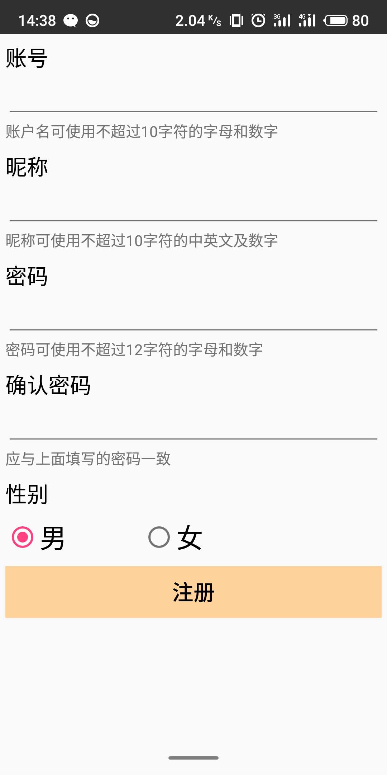
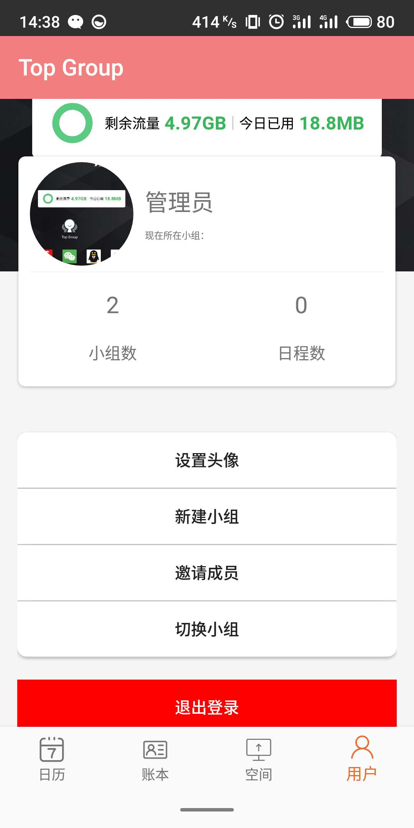
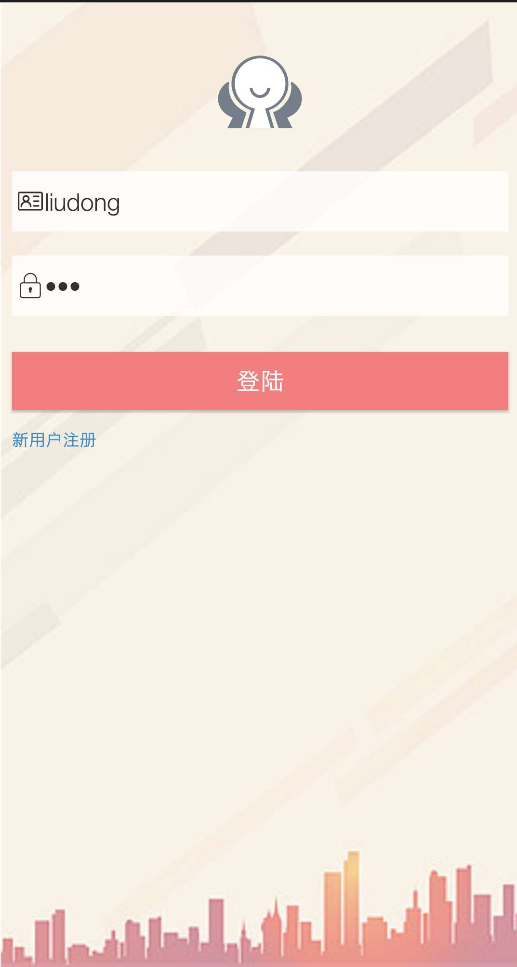
1.主要功能
The main function

Slide 6
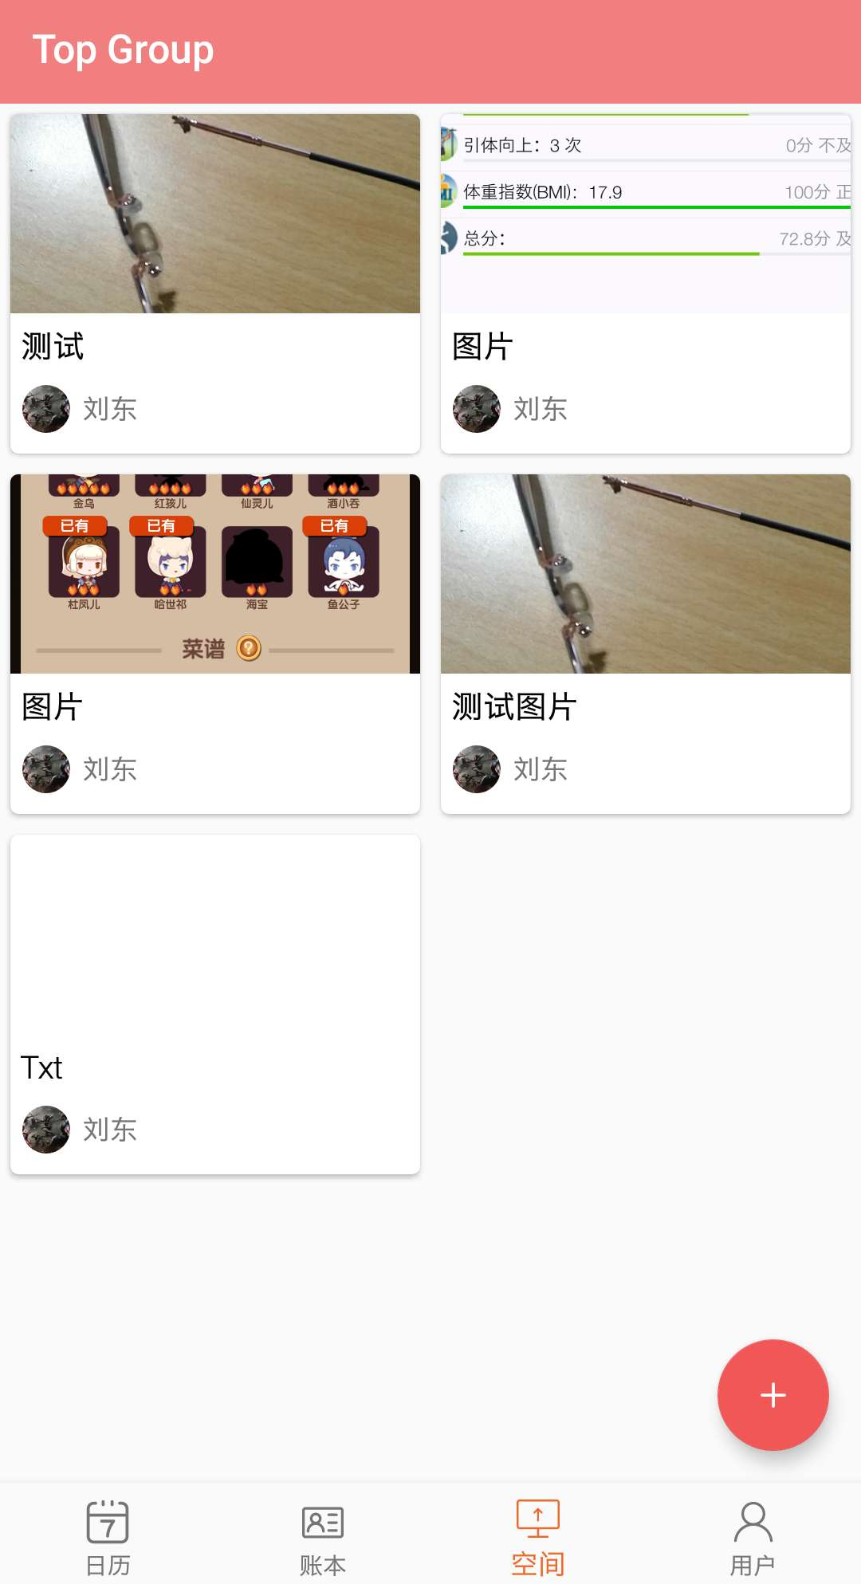
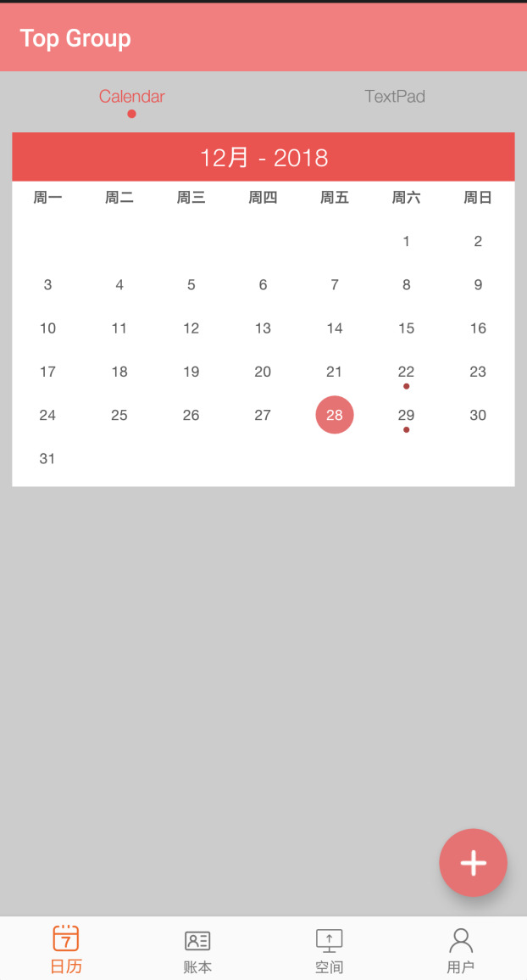
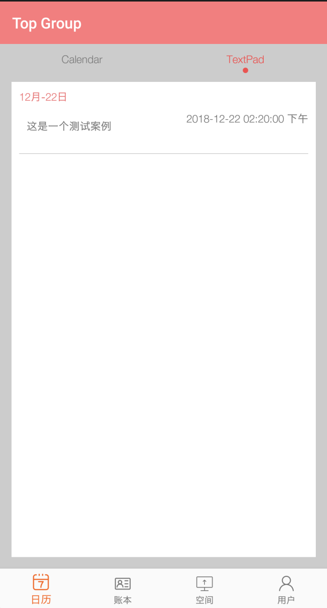
1.主要功能
The main function

Slide 7
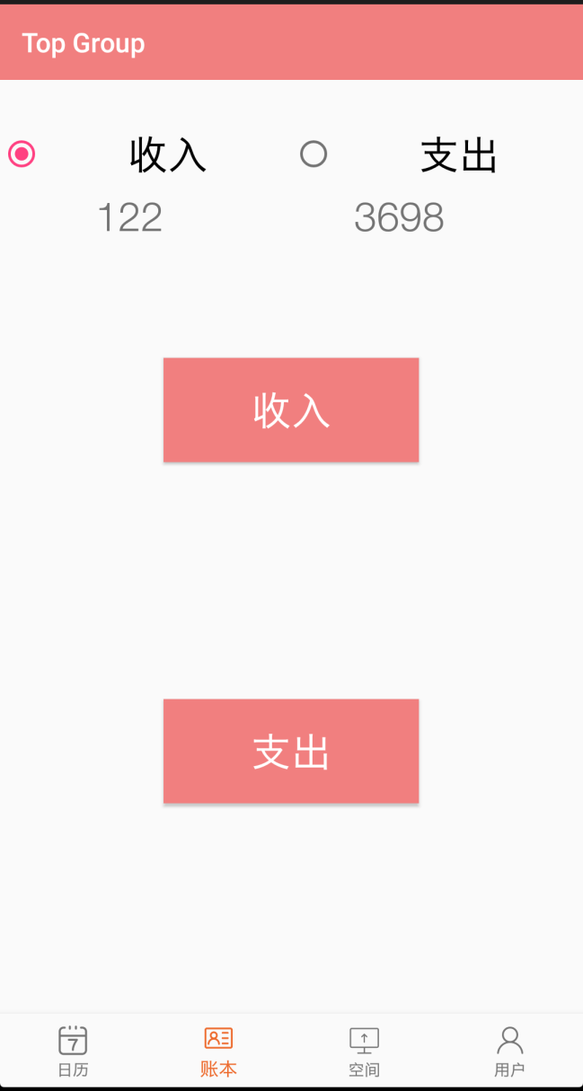
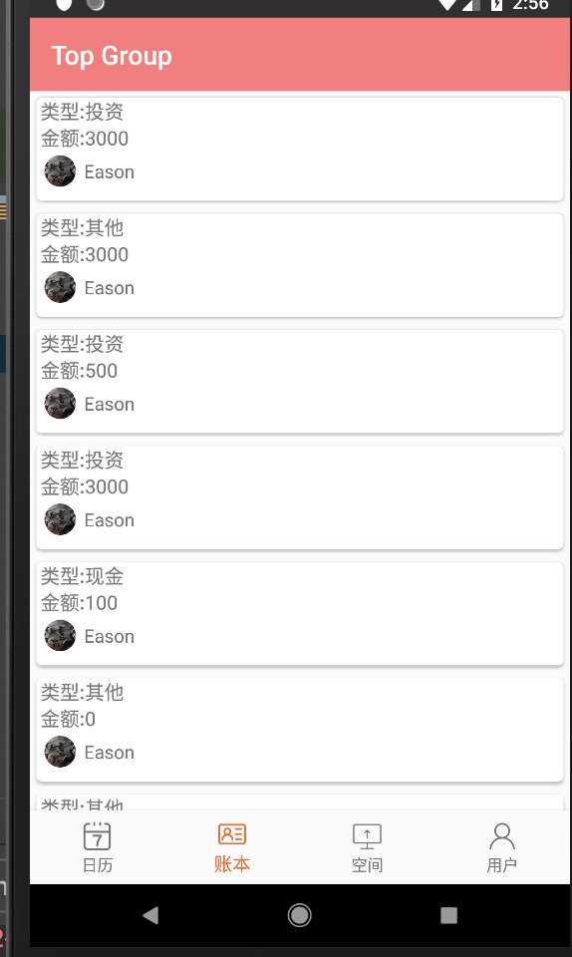
1.主要功能
The main function

Slide 8
Feasibility report on project implementation
02
应用测试
Application test

Slide 9
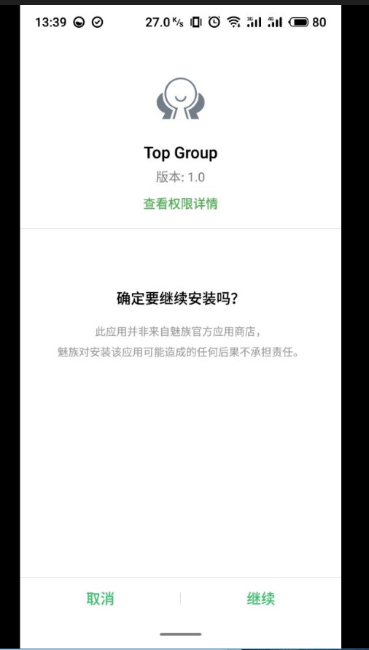
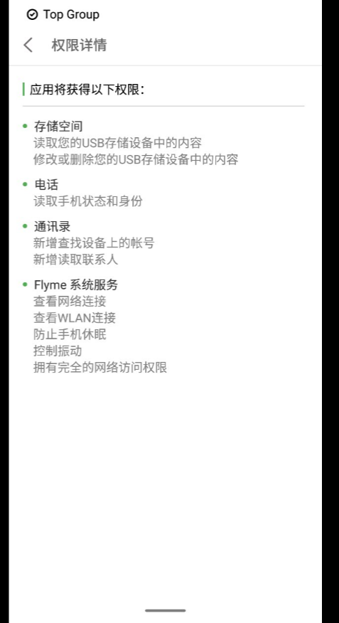
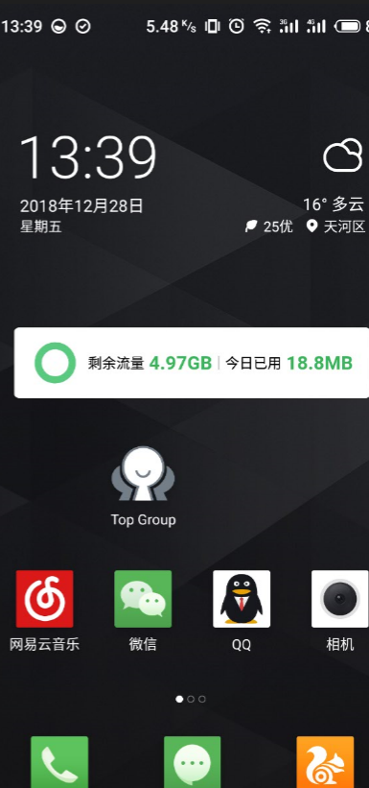
2.应用测试
Application test
安装

Slide 10
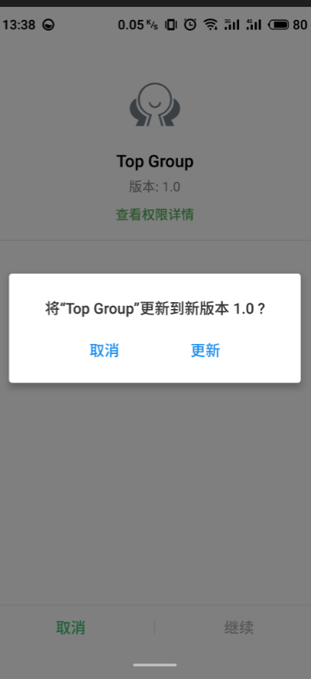
2.应用测试
Application test
覆盖安装

Slide 11
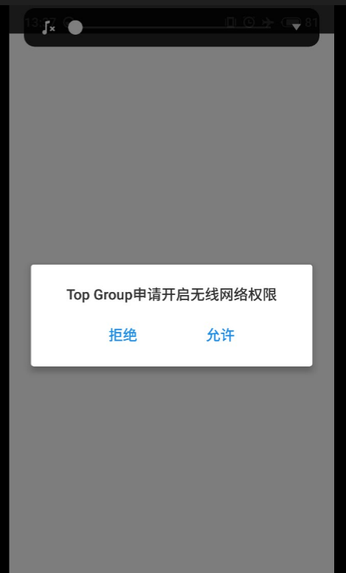
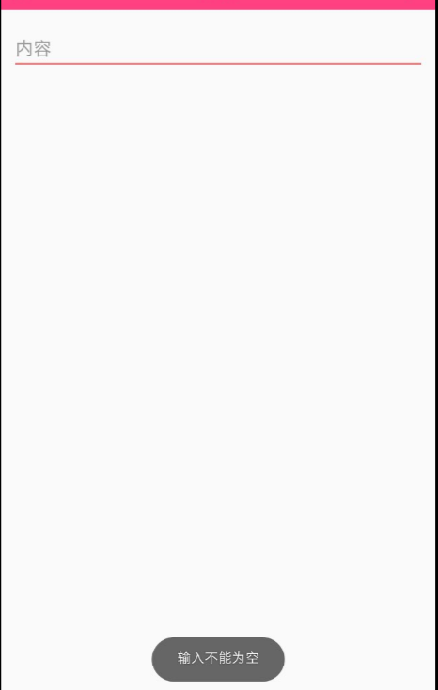
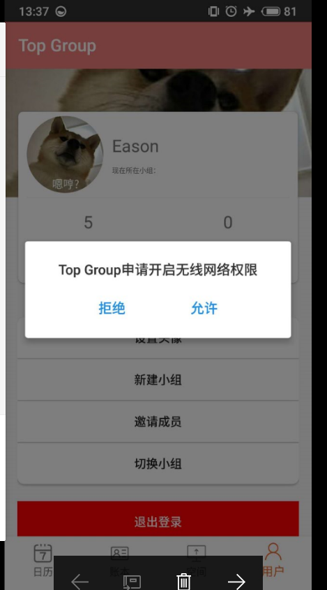
2.应用测试
Application test
添加日程为空
网络权限获取

Slide 12
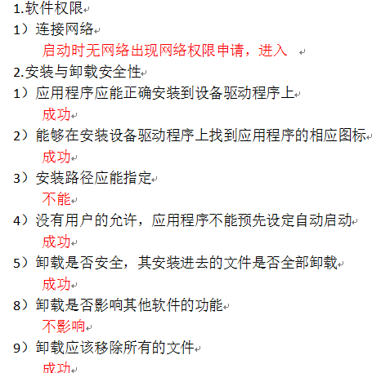
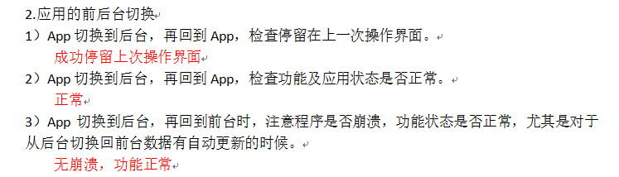
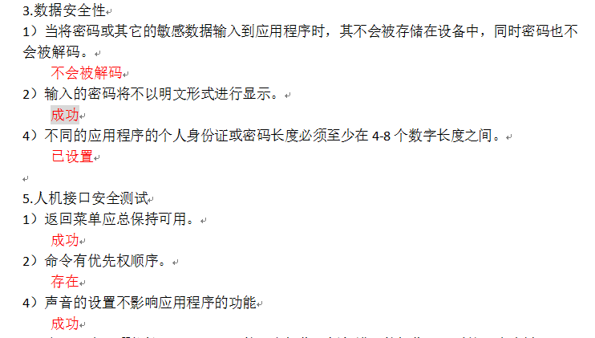
2.应用测试
Application test

Slide 13
03
用户体验及改进
User experience and improvement

Slide 14
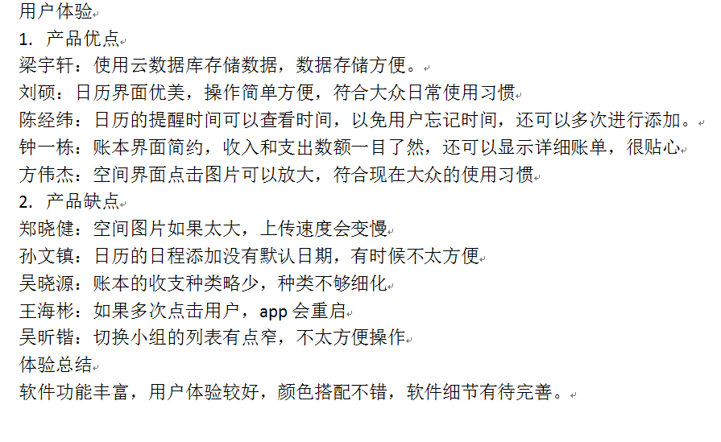
3.用户体验及改进
User experience and improvement

Slide 15
04
团队分工
Team division

Slide 16
4.团队分工
Team division
日历提醒事件：庞增冠
账本：刘东 黎奕汛
空间：黎奕汛
登陆注册：胡伟凡黎奕汛
后期测试及用户访问：刘东 胡伟凡
UI设计：庞增冠

Slide 17
ThankS
感谢您的观看
小组成员：刘东 胡伟凡 黎亦汛 庞增冠
BY：华师F4

